Slide 1
2021 五年級 英文科 課程計畫
連 偉 蓉

Slide 2
教 學 計 畫
教材: Follow Me! (8) 康軒
教學目標: 增進英文聽說讀寫能力
預計教學進度: 每 單元/3週
上課方式：聽說讀寫的演練

Slide 3
評 量 方 式
紙筆評量 ： 40% (April & June)
範圍： 1st: Unit 1 – Review 1
2nd: Unit 3 – Review 2
多元評量 ： 60%
口說 / 聽力 / 作業書寫
學習態度 (課堂參與/表現)

Slide 4
親 師 合 作
每週 三節 英文課
二次作業 ( 週一 ： 書寫作業
週五 ： 聽+讀CD)
週五 單字/句型 小考
（考卷會黏貼週二/週四聯絡本）

Slide 5
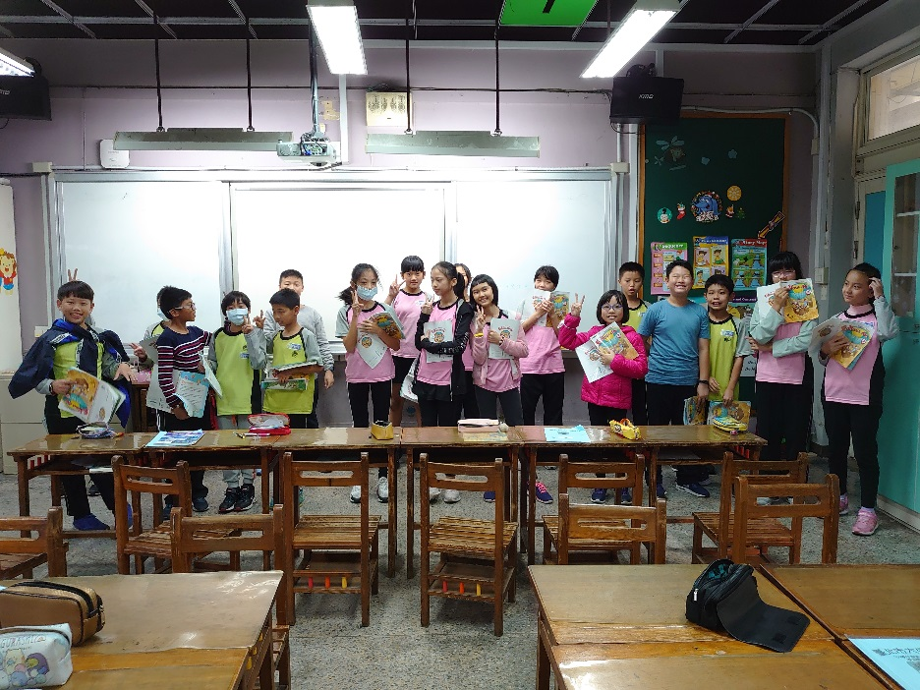
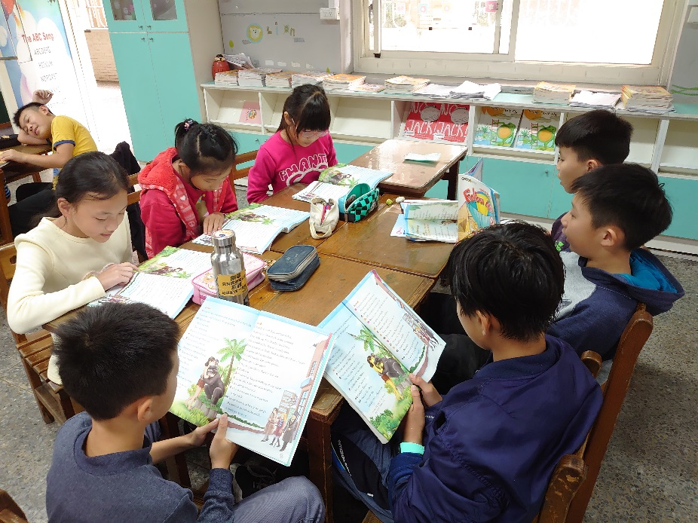
感 謝 聆 聽
* 跨文化閱讀
2 – 3 本小書
* 上學期末五年級
讀者劇場比賽
Happy
Lantern Festival

